Slide 1
План действий по устойчивому энергетическому развитию и климату
Николаев – 2018

Slide 2
Соглашение мэров
6 апреля 2017 года принято решение Николаевского городского совета №17/10 о присоединении к Европейской инициативе « Соглашение мэров »
19 июня 2017 года в городе Славутич состоялось подписание документа о присоединении Николаева к инициативе « Соглашение мэров »
29 июня 2017 года создана рабочая группа по разработке ПДУЭРК
26 января 2018 года презентация ПДУЭРК

Slide 3
Соглашение мэров
Добровольное соглашение ориентированное на снижение выбросов СО2 на 30% к 2030 году
173 подписанта в Украине
Разработка энергетической стратегии города
Снижение энергопотребления и нагрузки на бюджет города
Возможность привлечения инвестиций и создания новых рабочих мест
Улучшение экологической ситуации в городе
Повышение уровня технического потенциала и улучшение зданий
Повышение качества жизни людей

Slide 4
План действий по устойчивому энергетическому развитию и климату
Оценка текущей ситуации – базовый кадастр выбросов
Оценка рисков и уязвимости в части адаптации к изменениям климата
Цели и задачи
Планируемые меры
Сроки реализации планируемых мер
Распределение обязанностей
Ожидаемые результаты

Slide 5
План написания ПДУЭРК г. Николаев
Создание рабочей группы
Сбор необходимой информации
Анализ данных , разработка БКВ
Определение базового года, разработка структуры ПДУЭРК
Разработка плана мероприятий по снижению выбросов СО2
Обсуждение на постоянных депутатских комиссиях НГС, внесение дополнений и изменений
Принятие ПДУЭРК на сессии Николаевского Городского совета
Представление утверждённого плана на рассмотрение Еврокомиссии

Slide 6
Базовый кадастр выбросов
Определяет основные источники выбросов парниковых газов
Определяет объём выбросов СО2 и других парниковых газов
Базовый инструмент для определения эффективных мероприятий
Возможность видеть свои результаты!

Slide 7
Базовый год
Для Николаева был выбран базовым годом – 2013 год.
При выборе года во внимание принимались:
динамика потребления энергоносителей в городе c 2010 по 2016 года ;
социально-экономические показатели;
инфраструктурные показатели;
демографические показатели;
климатические показатели;
наличие достоверных данных

Slide 8
Сектора ПДУЭРК
Всего, согласно Соглашению Мэров
Включено в ПДУЭРК
* Всего 8 из 11 секторов (то есть значительное большинство) включено в БКВ. В том числе и все обязательные.
Требования Соглашения Мэров соблюдаются.
Муниципальные здания, оборудование/объекты
Третичные здания, оборудование/объекты
Жилые здания
Общественное освещение
Промышленность
Муниципальный автопарк
Общественный транспорт
Частный и коммерческий транспорт
Сельское хозяйство, лесное хозяйство, рыбное хозяйство
Управление отходами
Управление сточными водами
Не включалась вследствие значительных объемов выбросов и сложности для города влияния на нее
В городе отсутствуют как таковые
На данный момент данное направление требует больше наработок и стратегии
ПДУЭРК должен включать как минимум:
БКВ трёх обязательных секторов - БКВ двух рекомендованных секторов - План мероприятий

Slide 9
Базовый кадастр выбросов (потребление энергии)
Сектор |  | КОНЕЧНОЕ ПОТРЕБЛЕНИЕ ЭНЕРГИИ [МВтч]
 |  | Электри-чество | Тепло/ холод | Полезные ископаемые |  |  |  |  |  |  |  | Возобновляемые источники энергии |  |  |  |  | Итог
 |  |  |  | Природный газ | Сжиженный газ | Мазут | Дизель | Бензин | Лигнит | Уголь | Другие виды ископаемого топлива | Растительное топливо | Биотопливо | Другая биомасса | Солнечная тепловая энергия | Геотермальная
ЗДАНИЯ, ОБОРУДОВАНИЕ/ОБЪЕКТЫ И ОТРАСЛИ
Муниципальные здания, оборудование/объекты |  | 20 689 | 86 151 | 36 028 |  |  |  |  |  | 289 |  |  |  |  |  |  | 143 157
Третичные (немуниципальные) здания, оборудование/объекты |  | 209 884 | 35 520 | 195 747 |  |  |  |  |  |  |  |  |  |  |  |  | 441 150
Жилые здания |  | 414 695 | 820 683 | 1 126 336 |  |  |  |  |  |  |  |  |  |  |  |  | 2 361 714
Общественное освещение |  | 8 517 |  |  |  |  |  |  |  |  |  |  |  |  |  |  | 8 517
Промышленность | Не-СТВ |  |  |  |  |  |  |  |  |  |  |  |  |  |  |  | 0
 | СТВ (не реко-мендуется) |  |  |  |  |  |  |  |  |  |  |  |  |  |  |  | 0
Промежуточный итог |  | 653 785 | 942 354 | 1 358 110 | 0 | 0 | 0 | 0 | 0 | 289 | 0 | 0 | 0 | 0 | 0 | 0 | 2 954 539
ТРАНСПОРТ
Муниципальный парк |  |  |  |  |  |  | 15 042 | 3 027 |  |  |  |  |  |  |  |  | 18 069
Общественный транспорт |  | 8 956 |  |  |  |  | 8 443 | 104 983 |  |  |  |  |  |  |  |  | 122 382
Частный и коммерческий транспорт |  |  |  |  |  |  | 943 026 | 189 747 |  |  |  |  |  |  |  |  | 1 132 773
Промежуточный итог |  | 8 956 | 0 | 0 | 0 | 0 | 966 510 | 297 757 | 0 | 0 | 0 | 0 | 0 | 0 | 0 | 0 | 1 273 224
ДРУГОЕ
Сельское хозяйство, лесное хозяйство, рыбное хозяйство |  |  |  |  |  |  |  |  |  |  |  |  |  |  |  |  | 0
ИТОГ |  | 662 741 | 942 354 | 1 358 110 | 0 | 0 | 966 510 | 297 757 | 0 | 289 | 0 | 0 | 0 | 0 | 0 | 0 | 4 227 762

Slide 10
Базовый кадастр выбросов (выбросы парниковых газов)
Сектор |  | Выбросы CO2 [т] / CO2 экв. [т]
 |  | Электри-чество | Тепло/ холод | Полезные ископаемые |  |  |  |  |  |  |  | Возобновляемые источники энергии |  |  |  |  | Итог
 |  |  |  | Природный газ | Сжиженный газ | Мазут | Дизель | Бензин | Лигнит | Уголь | Другие виды ископаемого топлива | Растительное топливо | Биотопливо | Другая биомасса | Солнечная тепловая энергия | Геотермальная
ЗДАНИЯ, ОБОРУДОВАНИЕ/ОБЪЕКТЫ И ОТРАСЛИ
Муниципальные здания, оборудование/объекты |  | 13 717 | 24 375 | 7 278 | 0 | 0 | 0 | 0 | 0 | 103 | 0 | 0 | 0 | 0 | 0 | 0 | 45 472
Третичные (немуниципальные) здания, оборудование/объекты |  | 139 153 | 10 050 | 39 541 | 0 | 0 | 0 | 0 | 0 | 0 | 0 | 0 | 0 | 0 | 0 | 0 | 188 744
Жилые здания |  | 274 943 | 232 198 | 227 520 | 0 | 0 | 0 | 0 | 0 | 0 | 0 | 0 | 0 | 0 | 0 | 0 | 734 660
Общественное освещение |  | 5 647 | 0 | 0 | 0 | 0 | 0 | 0 | 0 | 0 | 0 | 0 | 0 | 0 | 0 | 0 | 5 647
Промышленность | Не-СТВ | 0 | 0 | 0 | 0 | 0 | 0 | 0 | 0 | 0 | 0 | 0 | 0 | 0 | 0 | 0 | 0
 | СТВ (не реко-мендуется) | 0 | 0 | 0 | 0 | 0 | 0 | 0 | 0 | 0 | 0 | 0 | 0 | 0 | 0 | 0 | 0
Промежуточный итог |  | 433 460 | 266 622 | 274 338 | 0 | 0 | 0 | 0 | 0 | 103 | 0 | 0 | 0 | 0 | 0 | 0 | 974 523
ТРАНСПОРТ
Муниципальный парк |  | 0 | 0 | 0 | 0 | 0 | 4 031 | 757 | 0 | 0 | 0 | 0 | 0 | 0 | 0 | 0 | 4 788
Общественный транспорт |  | 5 938 | 0 | 0 | 0 | 0 | 2 263 | 26 246 | 0 | 0 | 0 | 0 | 0 | 0 | 0 | 0 | 34 446
Частный и коммерческий транспорт |  | 0 | 0 | 0 | 0 | 0 | 252 731 | 47 437 | 0 | 0 | 0 | 0 | 0 | 0 | 0 | 0 | 300 168
Промежуточный итог |  | 5 938 | 0 | 0 | 0 | 0 | 259 025 | 74 439 | 0 | 0 | 0 | 0 | 0 | 0 | 0 | 0 | 339 402
ДРУГОЕ
Сельское хозяйство, лесное хозяйство, рыбное хозяйство |  |  |  |  |  |  |  |  |  |  |  |  |  |  |  |  | 0
ДРУГОЕ
Управление отходами |  |  |  |  |  |  |  |  |  |  |  |  |  |  |  |  | 247 924
Управление сточными водами |  |  |  |  |  |  |  |  |  |  |  |  |  |  |  |  | 0
Другие, неэнергетические источники |  |  |  |  |  |  |  |  |  |  |  |  |  |  |  |  | 0
ИТОГ |  | 439 398 | 266 622 | 274 338 | 0 | 0 | 259 025 | 74 439 | 0 | 103 | 0 | 0 | 0 | 0 | 0 | 0 | 1 561 850

Slide 11
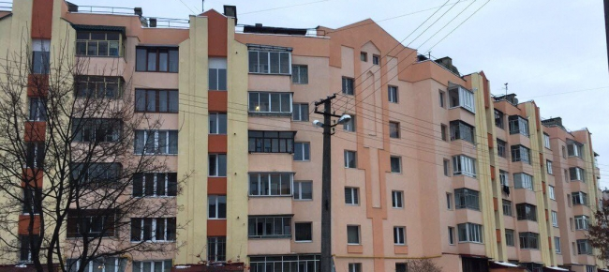
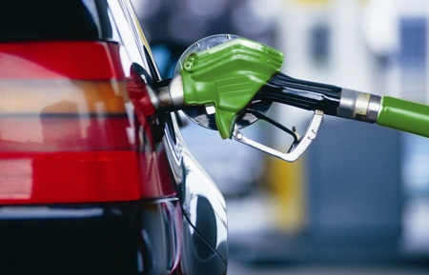
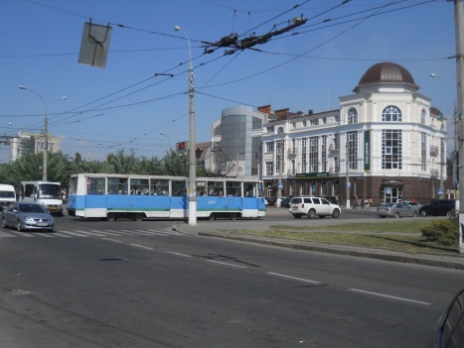
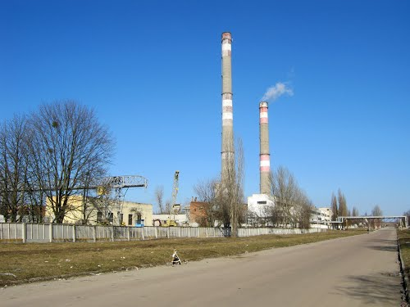
Базовый кадастр выбросов (потребление энергии)

Slide 12
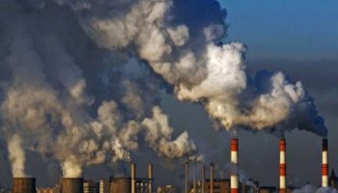
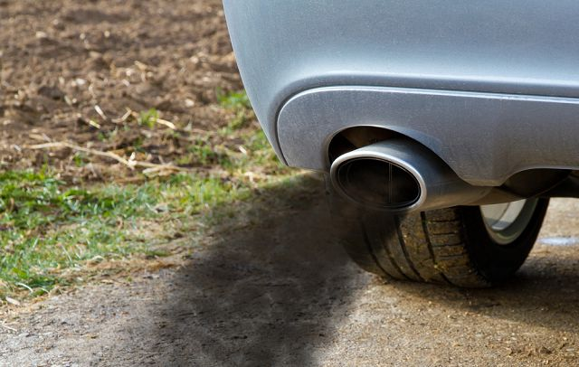
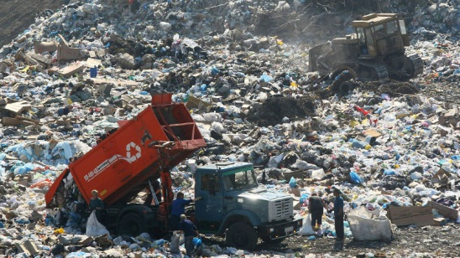
Базовый кадастр выбросов (выбросы парниковых газов)

Slide 13
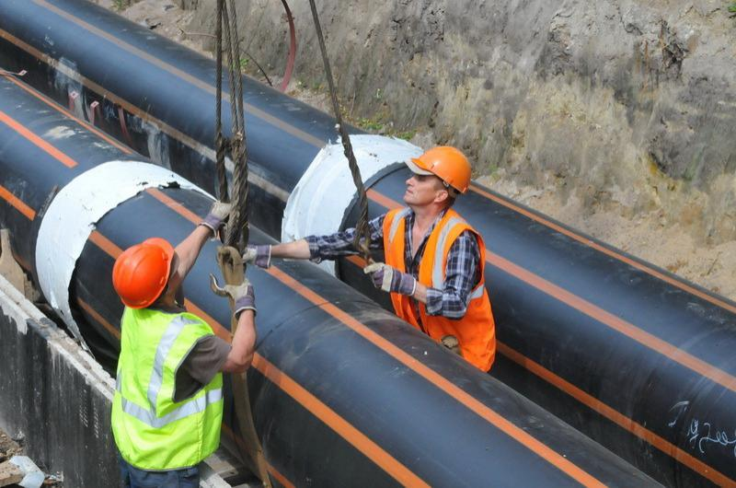
Мероприятия снижению уровня выбросов СО2
Ожидаемое снижение уровня выбросов парниковых газов к 2030 году – 35,3% (или 551 432 тонны)
Ожидаемое снижение уровня энергопотребления к 2030 году – 30% (или 1 270 046 МВт.ч)
Ожидаемая выработка энергии из возобновляемых источников к 2030 году – 0,5% (или 20 000 МВт.ч)
Потребление энергии в 2013 году – 4 227 762 МВт.ч
Выбросы парниковых газов в 2013 году – 1 561 850 тонн
Распределение снижения уровня выбросов парниковых газов по секторам

Slide 14
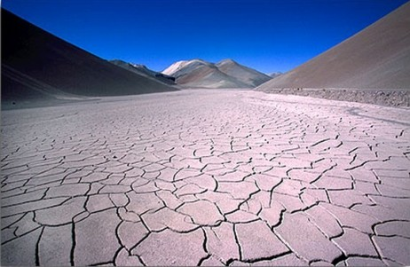
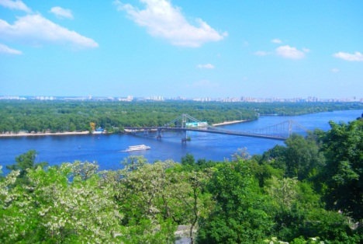
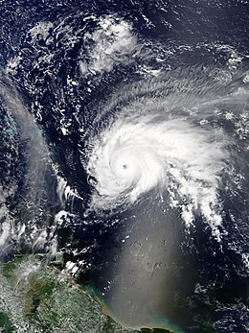
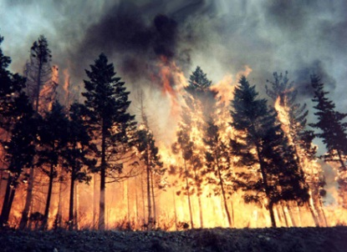
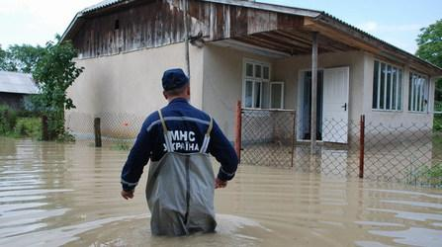
Адаптация к изменениям климата
В ПДУЭРК детально рассмотрены следующие сферы, которые влияют на изменения климата или являются его последствиями:
Обращения с отходами
Зеленые насаждения
Уязвимость к подтоплениям
Качество воды
И др.
И рассмотрены мероприятия для смягчения климатических рисков. В том числе насаждение зеленых зон, укрепление берегов, системы оповещения, кондиционирование воздуха и др.
Экстремальная жара
Экстремальный холод
Экстремальные осадки
Наводнения
Повышение уровня моря
Засухи
Бури
Оползни
Лесные пожары

Slide 15
Спасибо за внимание
Слободяник Андрей Петрович.
Заместитель директора департамента энергетики, энергосбережения и внедрения инновационных технологий Николаевского городского совета

